Slide 1
2月版リリースノート
・クラウド型フルフィルメントサービスの変更点としては以下の通り。
カテゴリ | 変更概要 | 変更詳細 | 参考ページ
UI変更 | プロフィール画面の「免税対象」の表示改善 | SmartBilling連携時とそれ以外で免税対象の表示方法の出し分けを行うようにしました | P.5
UI変更 | 請求キャンセルボタンの表示 | 支払種別に関わらず請求キャンセルボタンの表示/非表示が制御できるようになりました | P.6
UI変更 | アカウント管理グループの必須化 | アカウント管理グループの設定を必須化できるようになりました | P.7
UI変更 | テキストエリア化した項目の入力可能文字数の変更 | 入力可能文字数が1500文字固定だったものを任意の文字数に変更できるようになりました | P.8
レポート | レポート機能の「商品カタログ情報」の修正 | 「商品カタログ情報」にステータスが「廃止済」の商品も出力されるように修正しました | P.9
レポート | レポート機能の「請求金額（顧客単位）」の修正 | 「請求金額（顧客単位）」が10,000件以上取得できるようになりました | P.10
レポート | レポート機能の「顧客情報」の修正 | 「顧客情報」について、検索条件指定なしの場合に10,000件以上取得できるようになりました | P.11
レポート | レポート機能の「請求情報(料金項目サマリー)」の修正 | 請求実行済みかつ顧客削除した場合でもレポート出力可能になりました | P.12
 |  | 請求振替設定された振替元アカウントの請求情報は出力対象外になりました | P.13
レポート | レポート機能の「請求情報(料金項目サマリー)」と「請求情報(料金項目単位)」の修正 | 請求キャンセルされた請求情報は出力対象外になりました | P.14
不具合修正 | 商品購入画面での料金変更 | 料金変更をした料金について、商品購入画面では変更できなくなりました | P.15
不具合修正 | リソースグループアップロード時のメッセージ | リソースグループアップロード時のメッセージが変更されました | P.16
不具合修正 | 顧客概要画面の翻訳追加 | 顧客概要画面にて一部文言が翻訳されていなかったため、翻訳されるようになりました | P.17

Slide 2
2月版リリースノート
・クラウド型フルフィルメントサービスの変更点としては以下の通り。
カテゴリ | 変更概要 | 変更詳細 | 参考ページ
不具合修正 | 商品属性画面の変更 | 商品属性のキー表示がKey名（KeyName）から表示名（displayName）へ変更されました。また、追記時に並び順（displayOrder）を考慮するようになりました | P.18
不具合修正 | カートUIの消費税表示の変更 | カート内合計欄より税率表示を取りやめます | P.19
不具合修正 | 住所形式のサービス特性の履歴表示変更 | 住所形式のサービス特性の履歴表示を変更しました | P.20
不具合修正 | 住所形式のタスク画面表示変更 | 任意の住所形式のサービス特性を持つ商品に対して、値を入れずに注文するとタスク画面にてFTLエラーが表示される不具合が修正されました | P.21
不具合修正 | billingAccountCreatedの修正 | UIから顧客作成した場合、EventHubのbillingAccountCreatedのstartMonthの値が常に1月（JANUARY）となる不具合が修正されました | P.22
不具合修正 | 保証金を含む商品の過去日注文時のエラー解消 | 保証金を含む商品を過去日で注文するとエラーになる事象が解消されました | P.23
不具合修正 | レポートのテンプレートファイルの概要に最大文字数入力したときのエラー解消 | レポートのテンプレートファイルの概要に最大文字数入力するとエラーになる不具合が修正されました | P.24
不具合修正 | サービス特性の入力値が3001文字以上の場合のエラー解消 | サービス特性の入力値が3001文字以上の場合にエラーとなる不具合が修正されました | P.25
不具合修正 | 請求時の従量課金の詳細表示内容の改善 | 請求時の従量課金の詳細表示内容に値が出力されていなかった不具合が修正されました | P.26
不具合修正 | カート画面にて従量課金の料金のみの変更ができない事象について修正 | カート画面にて従量課金の料金のみの変更できない不具合が修正されました | P.27
不具合修正 | サービスのポップアップ画面の表示改善 | サービスのポップアップ画面が見切れてしまう事象が解消されました。 | P.28

Slide 3
2月版リリースノート
・クラウド型フルフィルメントサービスの変更点としては以下の通り。
カテゴリ | 変更概要 | 変更詳細 | 参考ページ
UI翻訳の変更 | 商品画面に関する翻訳変更 | 有効化／無効化の箇所を適用開始日／適用終了日と他の画面に合わせるように変更しました | P.29
UI翻訳の変更 | 料金計算画面に関する翻訳変更 | 料金計算画面について、サマリのタイトルを変更し、また、割引のカテゴリに最低利用契約料金が含まれていることを明記しました | P.30
UI翻訳の変更 | 無料利用／利用限度に関する翻訳変更 | 無料利用／利用限度で利用されているMonetary（通貨換算）／Non-manetary（利用量換算）へ翻訳変更しました | P.31
UI翻訳の変更 | 商品詳細に関する翻訳変更 | インスタンス（実態化）という言葉が一般的ではないため、設定可能数へ変更しました | P.32
UI翻訳の変更 | サービスに関する翻訳変更 | サービス特性とサービス機能の同義のキーワードが混在していたため、サービス特性に統一しました | P.33
UI翻訳の変更 | 督促画面に関する翻訳変更 | 督促画面のボタン名や履歴内容、ステップ条件等、全般的に翻訳を見直しました | P.34
UI翻訳の変更 | 契約商品に関する翻訳変更 | インスタンス（実態化）という言葉が一般的ではないため、インスタンス名から契約商品特定名へ変更しました | P.35
UI翻訳の変更 | 関連者履歴に関する翻訳変更 | 関連者の履歴（PartiesHistoryAPI）に関して日本語による情報が取得可能になりました | P.36
UI翻訳の変更 | プロビ履歴に関する翻訳変更 | プロビジョニング履歴の種別について記載を見直しました | P.37
UI翻訳の変更 | 住所表示に関する翻訳変更 | オーダ概要画面にて住所タイプ（ADDRESS）の表示を日本形式にて表示するように変更しました | P.38
UI翻訳の変更 | 割引形式表示の翻訳変更 | 割引形式について、金額割引の2種の挙動が分かりづらかったため、補足内容を変更しました | P.39
 |  | 計算に使用される情報について、料金以外の2種の挙動が分かりづらかったため、補足内容を変更しました | P.40

Slide 4
2月版リリースノート
・クラウド型フルフィルメントサービスの変更点としては以下の通り。
カテゴリ | 変更概要 | 変更詳細 | 参考ページ
インボイス対応 | インボイス対応による料金画面の見え方 | インボイス対応により、従量料金以外と従量料金の合計に対して税計算がされるようになります | P.41
設定補助シート | 他システム通知イベント設定の更新 | 他システム通知イベント設定の設定補助シートを更新しました | P.42
設定補助シート | サービス情報の更新 | サービス情報の設定補助シートを更新しました | P.43
設定補助シート | ユーザ・権限・チャネル情報の更新 | ユーザ・権限・チャネル情報の設定補助シートを更新しました | P.44
設定補助シート | 商品登録＆サービス登録ツールの追加 | 商品登録＆サービス登録ツールを追加しました | P.45
その他 | Infonovaの改善・不具合修正 | 9.0.43.1 → 9.0.52へアップデート | -

Slide 5
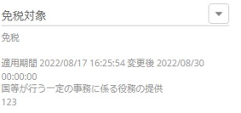
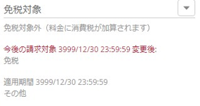
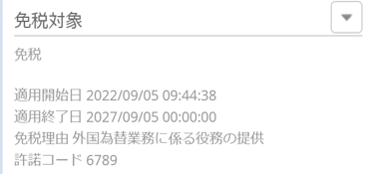
プロフィール画面の「免税対象」の表示改善
SmartBilling連携時とそれ以外で免税対象の表示方法の出し分けを行うようにしました。
修正前
【免税】
【免税対象外】
修正後
SmartBiling連携なし
SmartBiling連携あり
【免税】
【免税】
【免税対象外】
【免税対象外】

Slide 6
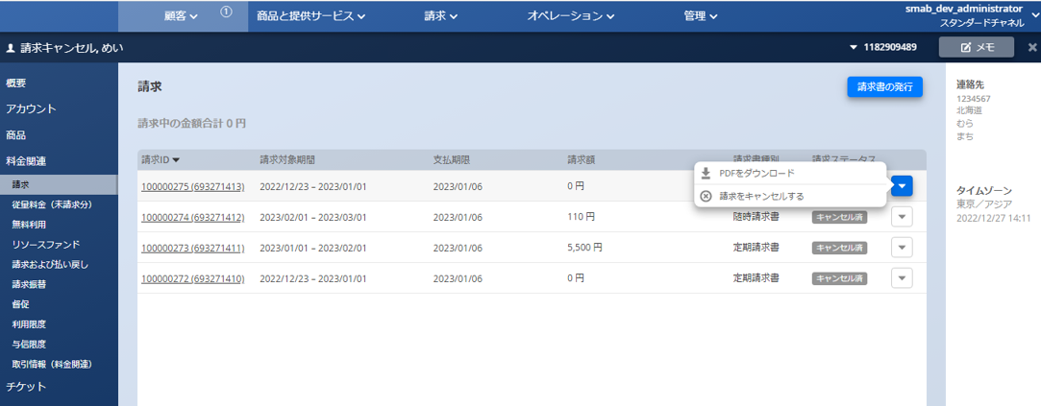
請求キャンセルボタンの表示/非表示制御
支払種別に関わらず、請求キャンセルボタンの表示/非表示が制御できるようになりました。
（もともとは支払種別が”standard”以外の場合は請求キャンセルボタンが非表示になっていた）
例）SmartBilling連携時にも請求キャンセルボタンを表示することができる

Slide 7
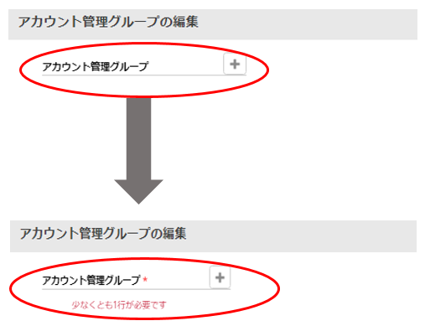
アカウント管理グループの必須化
顧客作成時のアカウント管理グループとプロフィールのアカウント管理グループの編集欄にて
アカウント管理グループの設定を必須化できるようになりました。

Slide 8
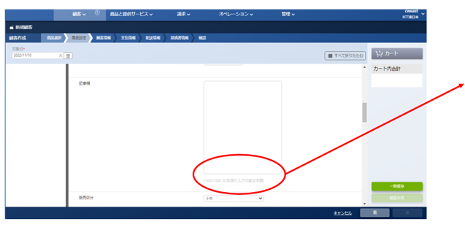
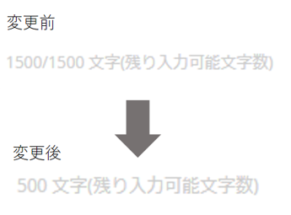
テキストエリア化した項目の文字入力制限の任意化
テキストエリア化した項目において、入力可能文字数が1500文字固定だったものを
任意の文字数に変更できるようになりました。
例）入力可能文字数を500文字に設定した場合

Slide 9
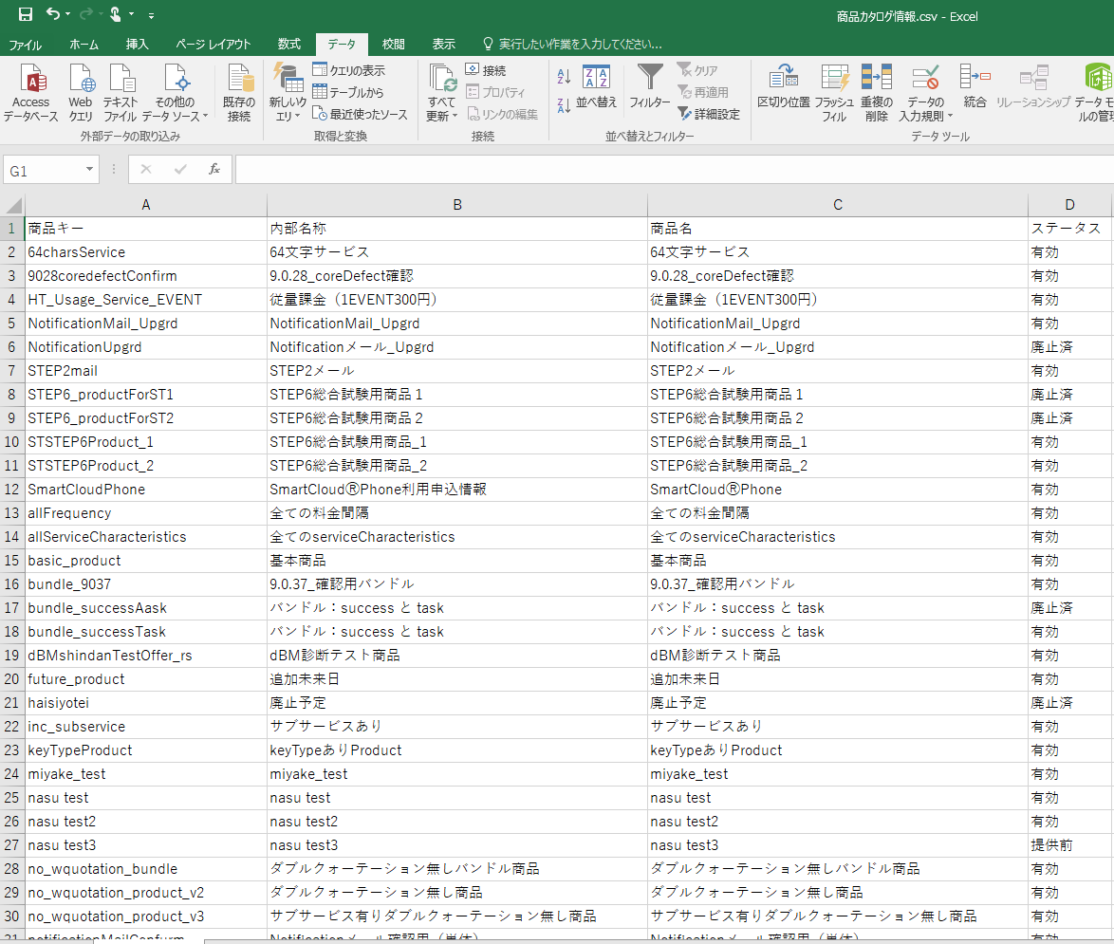
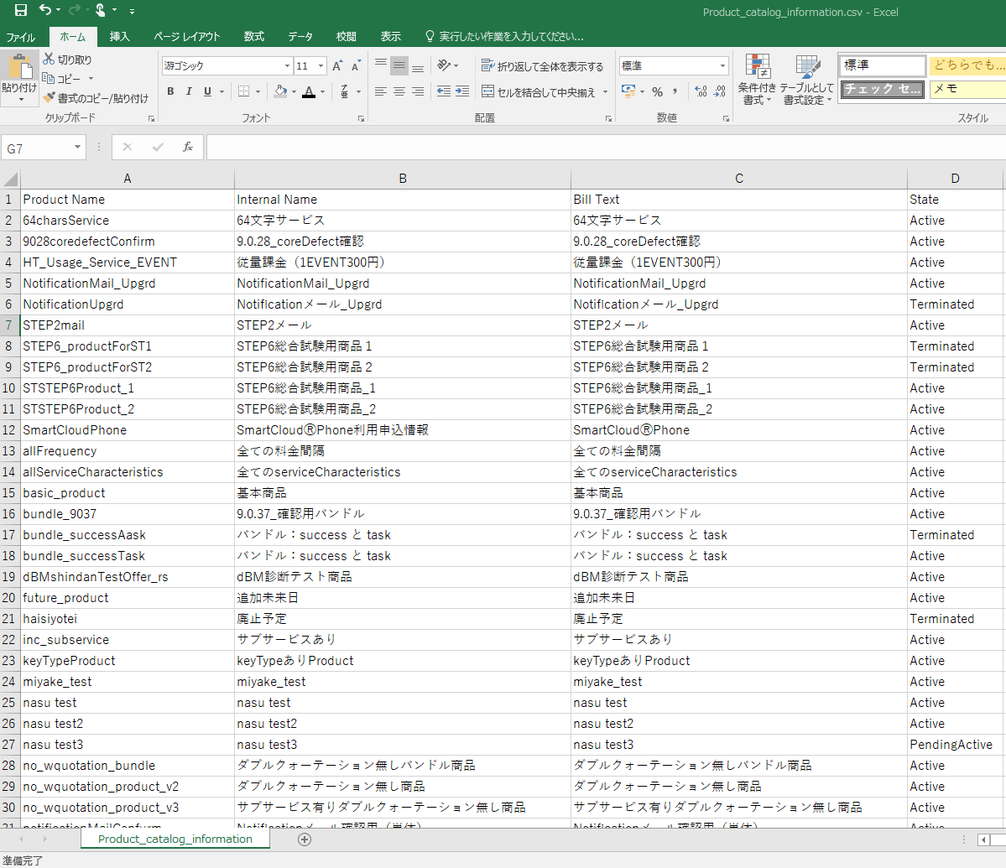
レポート機能の「商品カタログ情報」の修正
「商品カタログ情報」にステータスが「廃止済」の商品も出力されるように修正しました。
日本語
英語

Slide 10
レポート機能の「請求金額（顧客単位）」の修正
「請求金額（顧客単位）」が10,000件以上取得できるようになりました。

Slide 11
レポート機能の「顧客情報」の修正
「顧客情報」が10,000件以上取得できるようになりました。 ※ 検索条件を指定していない場合のみ
※ 検索条件を指定して10,000件を超えた場合、10,000件までが出力される。

Slide 12
請求実行済みかつ顧客削除した場合でも レポート出力可能に修正
「請求情報(料金項目サマリー)」に対しての修正
アカウント削除
レポート出力

Slide 13
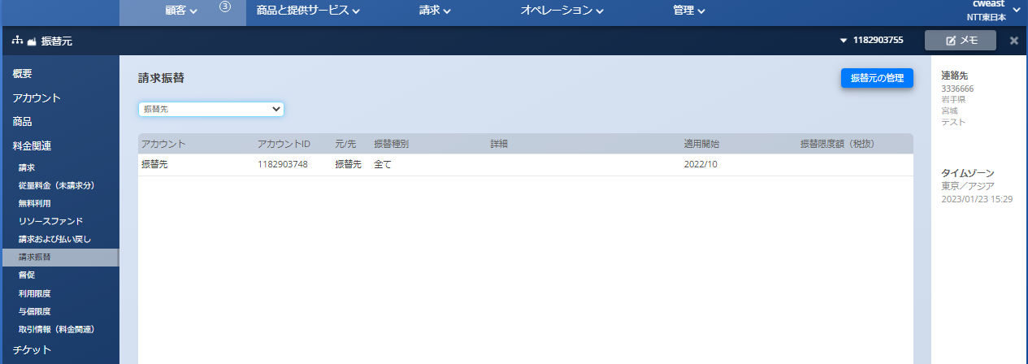
請求振替設定された振替元アカウントの 請求情報は出力対象外に修正
「請求情報(料金項目サマリー)」に対して修正
振替元と振替先の請求料金が二重で出力されていましたが、片方だけ集計するようになりました。
重複なし

Slide 14
請求キャンセルされた請求情報は 出力対象外に修正
「請求情報(料金項目サマリー)と（料金項目単位）」に対して修正
請求をキャンセルした際、キャンセルした分の請求は除いて出力するようになりました。
（もともとはキャンセルしても減額されずに出力されていた）

Slide 15
商品購入画面での料金変更
料金変更の料金はカート画面にて変更できないにも関わらず、変更できるように表示されていました。そのため、本バージョンより変更できないように修正されました。なお、カート画面にて変更する場合、変更元の料金を変更してください。
修正前
変更するための鉛筆マークが表示されていました （仮に変更しても変更料金は反映されませんでした）
修正後
変更するための鉛筆マークの 表示が削除されました

Slide 16
リソースグループアップロード時のメッセージ
リソースグループアップロード時のメッセージが変更されました。
（リソース仕様 ⇒ リソースグループ）
修正前
修正後

Slide 17
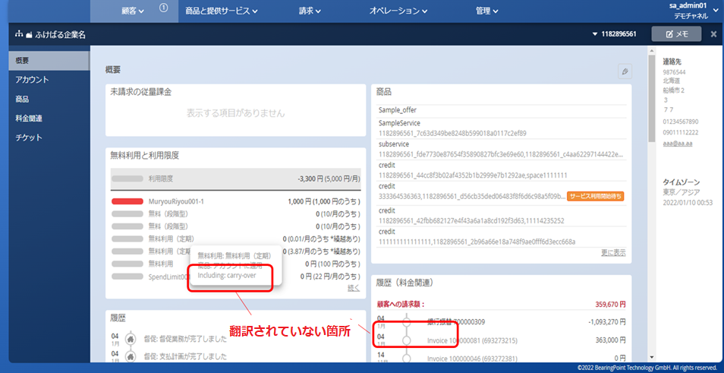
顧客概要画面の翻訳追加
顧客概要画面にて一部文言が翻訳されていなかったため、翻訳されるようになりました。
下記のように翻訳されるように変更

Slide 18
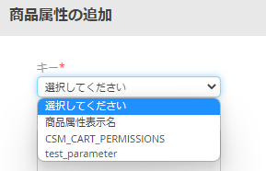
商品属性画面の変更
商品属性のキー表示がKey名（KeyName）に加え表示名（displayName）が増えました。へ変更されました。また、追記時に並び順（displayOrder）を考慮するようになりました
キー追加時の並び順が 考慮されるようになりました
下記のように表示名（displayName）を表示するようになりました

Slide 19
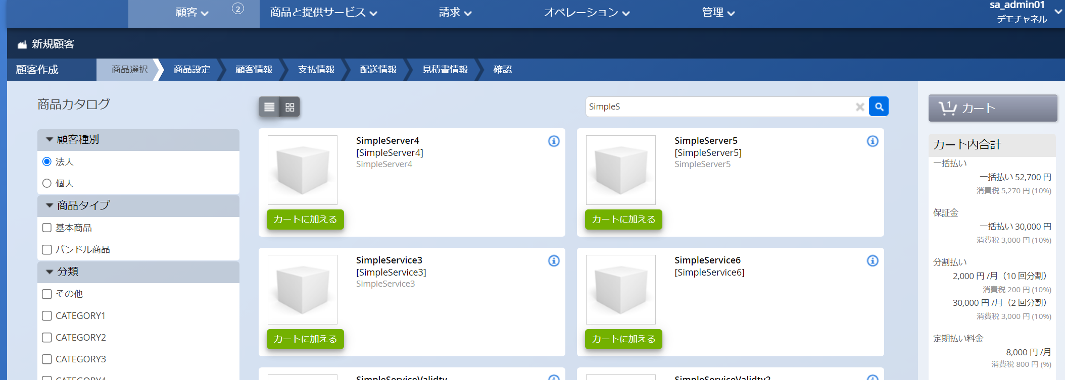
カートUIの消費税表示の変更
カートUIにて料金情報ごとに税抜価格・消費税を表示しています。複数税率あった場合、
消費税の税率を容易に表せない事から、カート内合計欄より税率表示を取りやめます。
税率表示できないケース

Slide 20
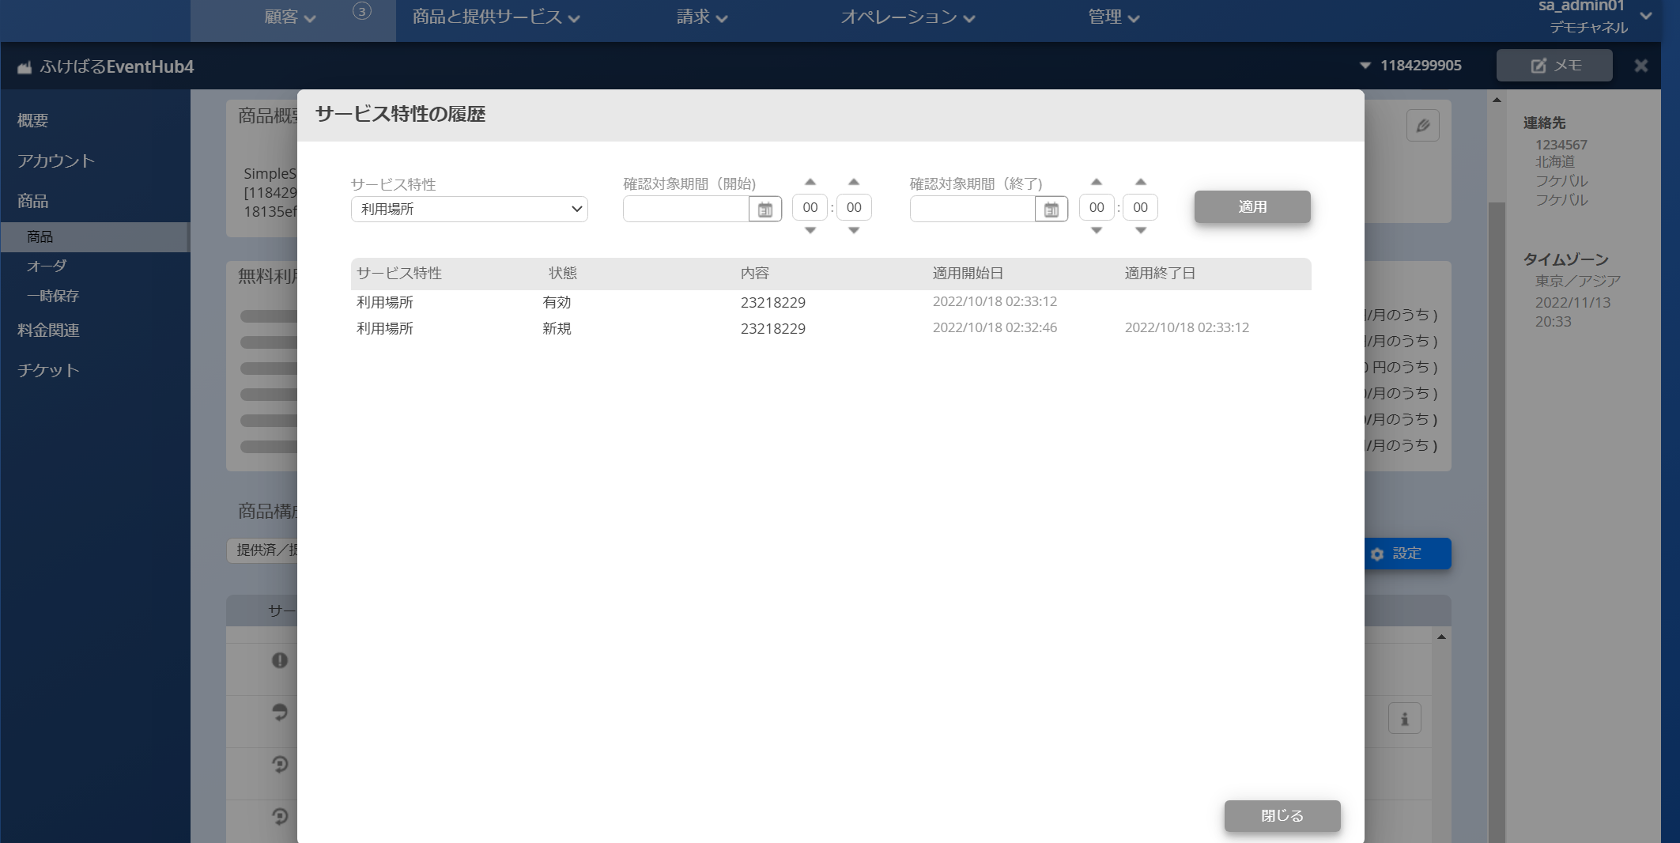
住所形式のサービス特性の履歴表示変更
住所形式のサービス特性の履歴表示には住所ID（Address ID）のみであり、都道府県・市区町村郡・町名・町名２の値がどのように変わるか分からなかったが、変更されました。これにより、サービス特性の履歴表示には/addresses/v1/addresses/{id}:GETの権限付与が必要になります。
Address形式のサービス特性の履歴は
住所IDのみの表示であり、内容が分からなかった

Slide 21
住所形式のタスク画面表示変更
任意の住所形式のサービス特性を持つ商品に対して、値を入れずに注文するとタスク画面にてFTLエラーが表示されていました。これについて不具合改修されました。
住所情報が空の場合、FTLエラーが起きていました
表示されるように 変更

Slide 22
billingAccountCreatedの修正
UIから顧客作成した場合、EventHubのbillingAccountCreatedのstartMonthの値が常に1月（JANUARY）となる不具合が修正されました。
{
"id": "f64856db-6de5-4e9f-b0f2-e2f4ec839128",
"eventType": "billingAccountCreated",
"tenantKey": "FULFILL_TEST_RETAIL",
"timestamp": "2022-08-14T23:29:56Z",
"event": {
"current": {
"id": "1184184982",
"customerAccount": "1184184982",
"type": "Customer",
"state": "New",
"ratingType": "Postpaid",
"customerBillDetails": {
"priceDisplayIncludingTax": false,
"displayItemized": true,
"deliveryMethod": "ONLINE_ONLY",
"interval": 1,
"startMonth": "JANUARY",
"template": "",
"currency": "JPY"
},
"billReceiver": {
"billingAccount": "1184184982",
"givenName": "かずし",
"familyName": "ふけばる",
"postalAddress": "23205744"
},
"preferredLanguage": "ja",
"creditProfile": {
"creditRiskRating": 5
},
"timezone": "Asia/Tokyo",
"creationDate": "2022-08-14T06:07:03Z",
"parameters": {
~~ }
}
}
}
本値を利用している場合、正しい値が流通されます

Slide 23
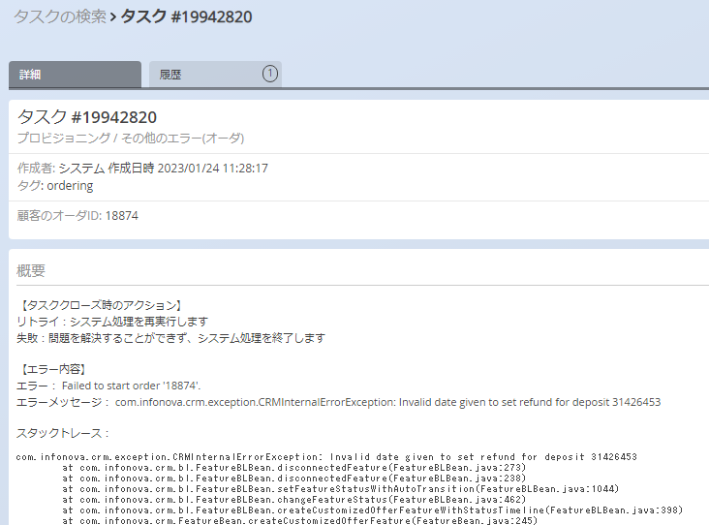
保証金を含む商品の過去日注文時のエラー解消
保証金を含む商品を過去日で注文するとエラーになる不具合が修正されました。
修正前
過去日注文
エラータスクが発生
修正後
過去日注文
正常にオーダ完了する

Slide 24
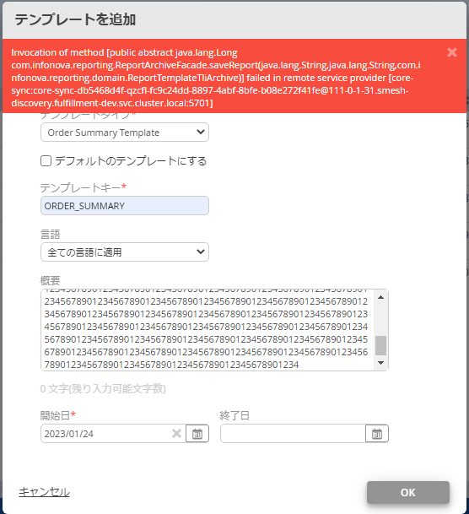
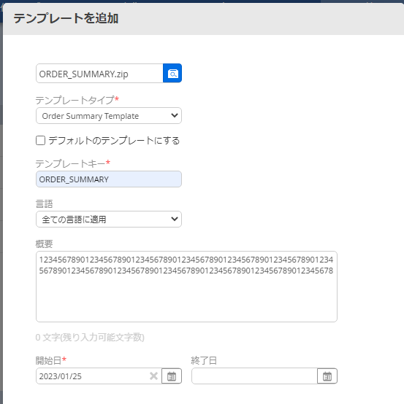
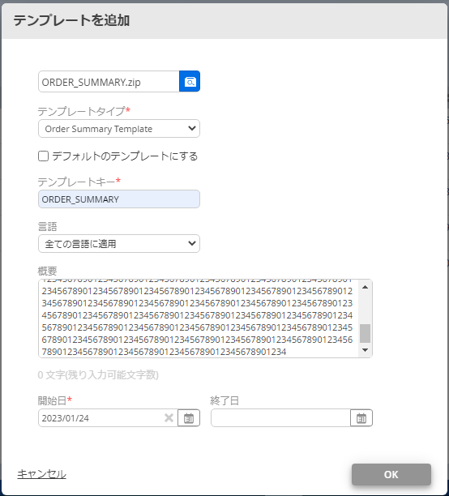
テンプレートファイルの概要に
最大文字数入力した時のエラー解消
レポートのテンプレートファイルの概要に最大文字数入力するとエラーになる不具合が
修正されました。
また、最大文字数が128桁に変更になりました。
修正前
修正後

Slide 25
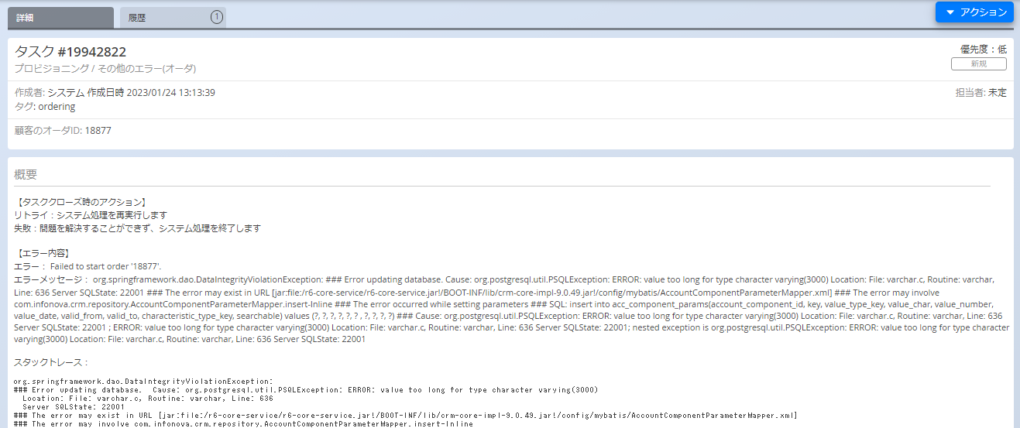
サービス特性の入力値が3001文字以上の場合のエラー解消
サービス特性の入力値が3001文字以上の場合にエラーとなる不具合が修正され、
3001文字以上の場合にエラーメッセージが表示されるようになりました。
修正前
サービス特性に3001文字入力
エラータスクが発生
修正後
エラーメッセージが表示されるようになりました

Slide 26
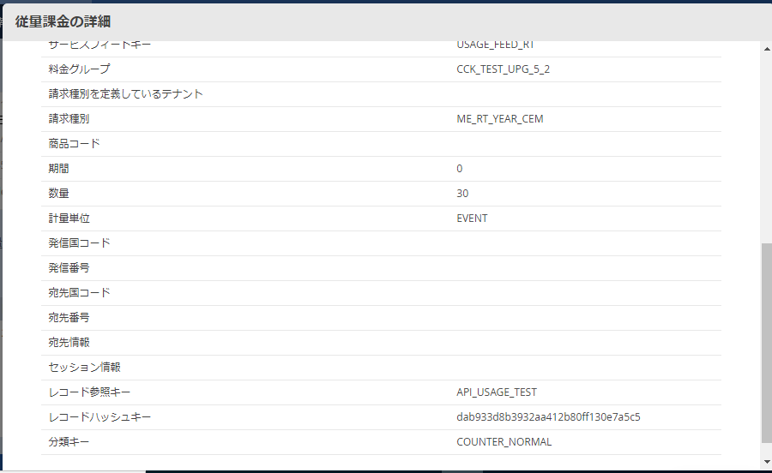
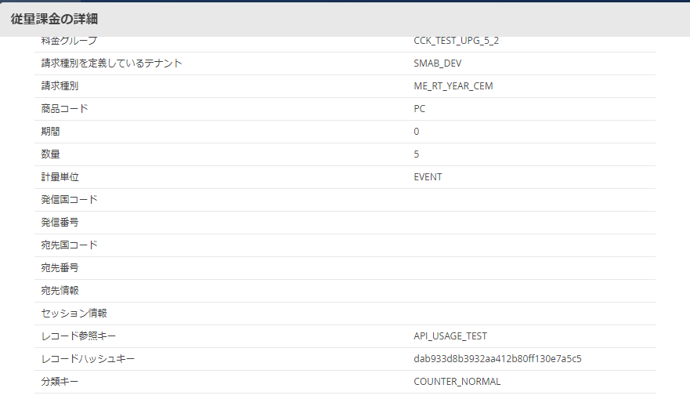
請求時の従量課金の詳細表示内容の改善
請求時の従量課金の詳細表示内容に値が出力されていなかった以下の項目について、
不具合が修正されました。
・請求種別を定義しているテナント
・商品コード
修正前
修正後

Slide 27
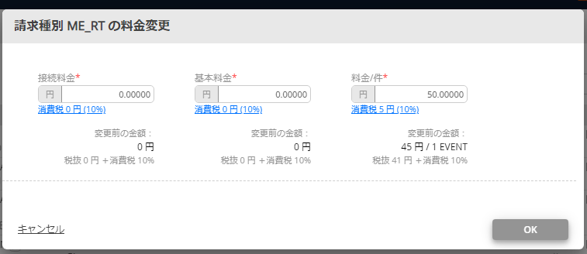
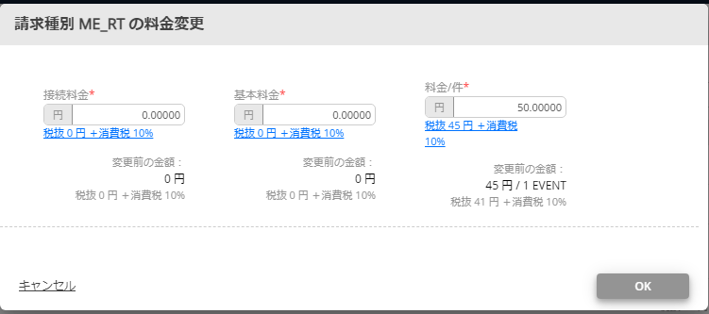
従量課金の料金のみの変更ができない事象の改善
カート画面にて従量課金の料金のみの変更ができない不具合について修正されました。
修正前
料金の変更
料金の変更のみだと
「次へ」ボタンが活性にならない
修正後
料金の変更
料金の変更のみでも
「次へ」ボタンが活性になる

Slide 28
サービスのポップアップ画面の表示改善
サービスのポップアップ画面が見切れてしまう事象が解消されました。
修正前
修正後

Slide 29
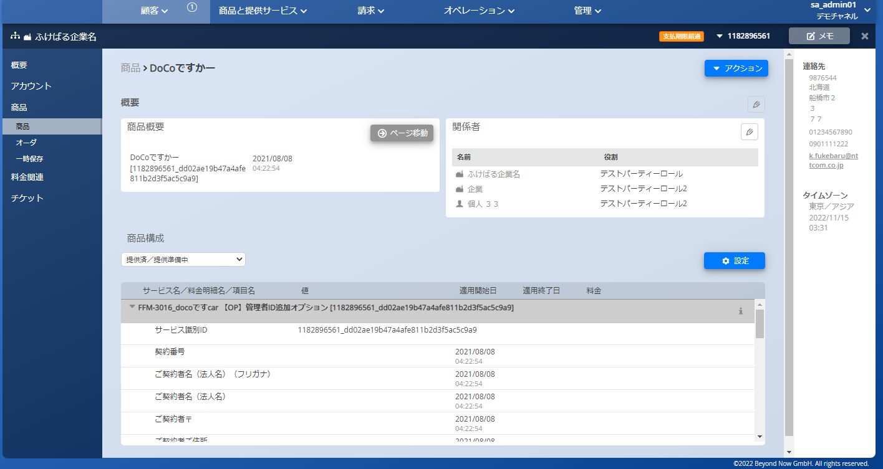
商品画面に関する翻訳変更
有効化／無効化の箇所を適用開始日／適用終了日と他の画面に合わせるように変更しています。また、ServiceID、およびServiceIdentifierに対して、どちらも、サービスIDと付与されていたため、 ServiceIdentifier＝サービス識別IDと和名を分けるようにしました。
有効化／無効化→適用開始日／適用終了日へ変更
サービスIDをサービス識別IDへ変更

Slide 30
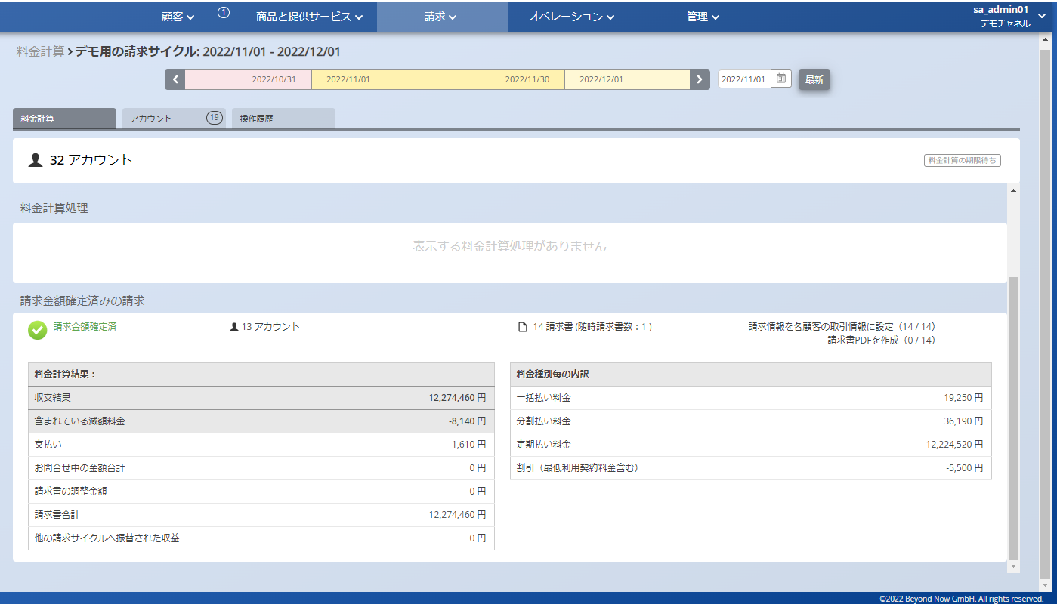
料金計算画面に関する翻訳変更
料金計算画面について、サマリのタイトルを変更し、また、割引のカテゴリに最低利用契約料金が含まれていることを明記しました。
料金計算サマリのタイトルを変更
割引のカテゴリに最低利用契約料金が 含まれていることを明記

Slide 31
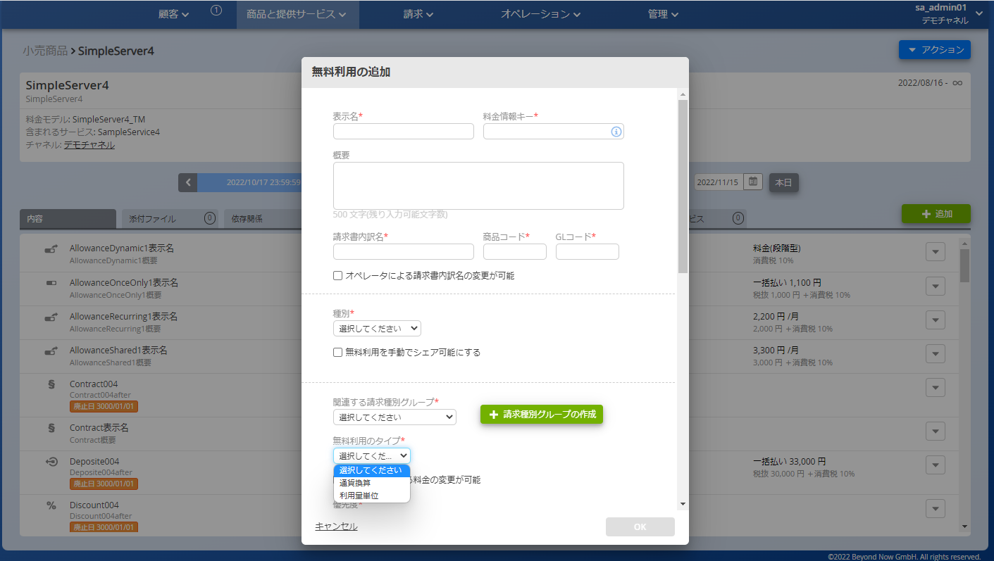
無料利用／利用限度に関する翻訳変更
無料利用／利用限度で利用されているMonetary（通貨換算）／Non-manetary（利用量換算）へ翻訳変更しました。
無料利用／利用限度のタイプ名を変更

Slide 32
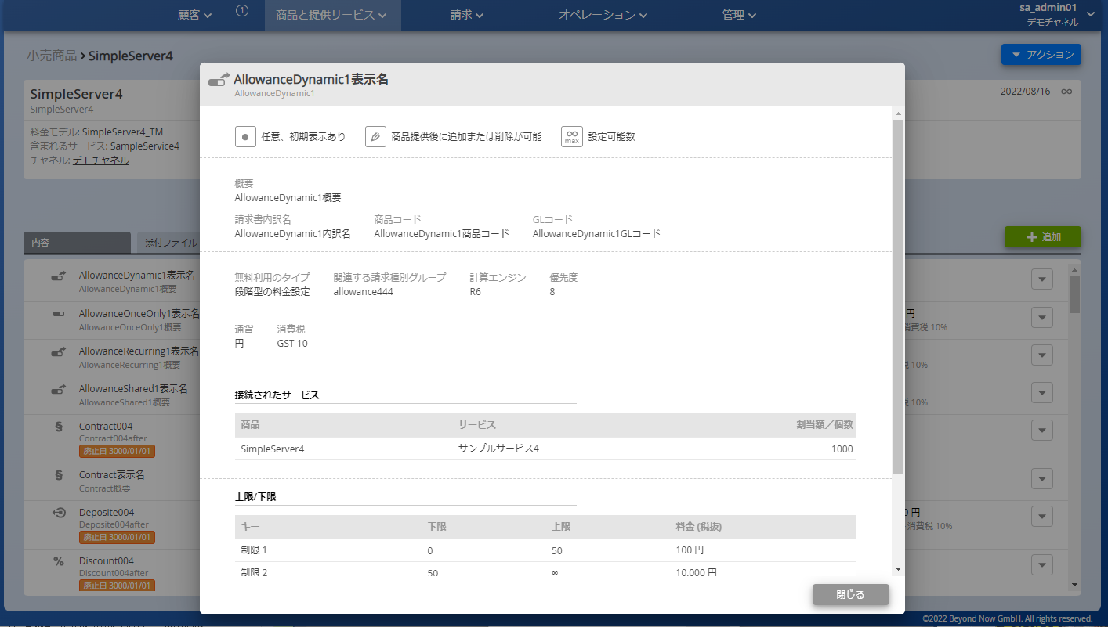
商品詳細に関する翻訳変更
インスタンス（実態化）という言葉が一般的ではないため、設定可能数へ変更しました。
インスタンス数から設定可能数へ変更

Slide 33
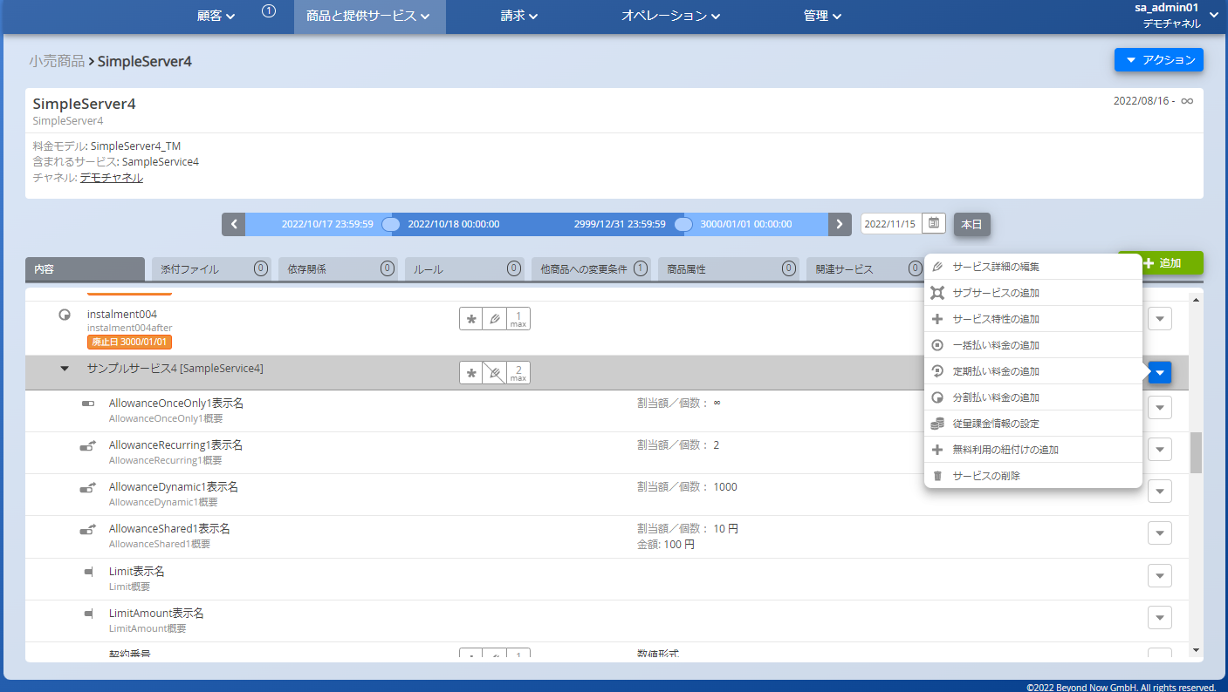
サービスに関する翻訳変更
サービス特性とサービス機能の同義のキーワードが混在していたため、サービス特性に統一しました。
サービス機能をサービス特性へ変更

Slide 34
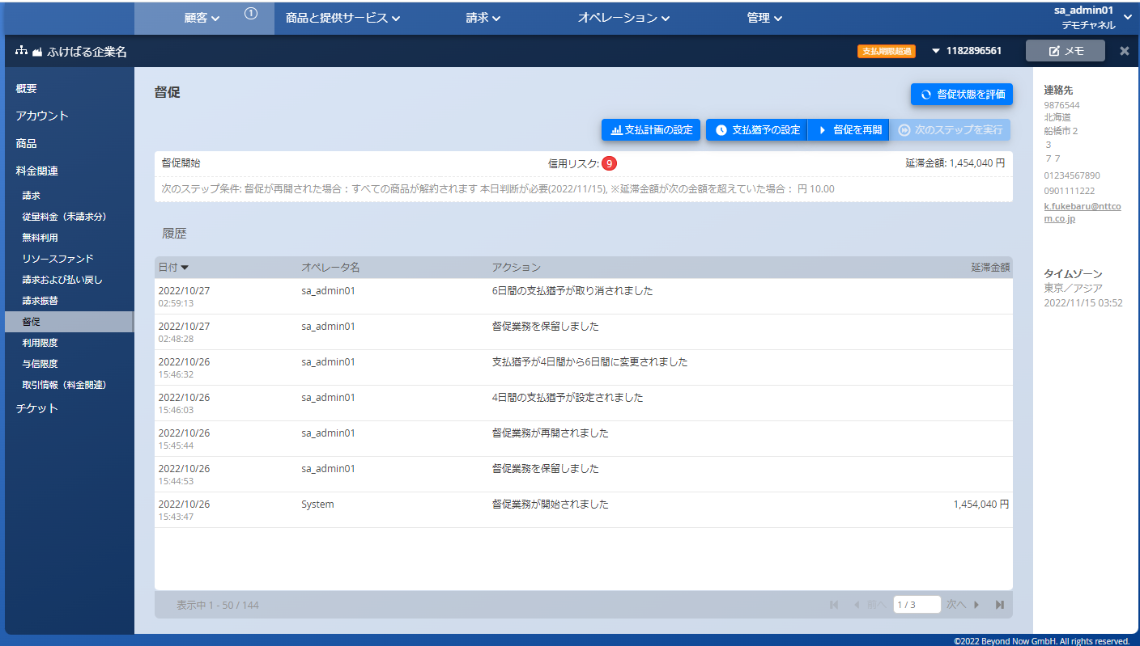
督促画面に関する翻訳変更
督促画面のボタン名や履歴内容、ステップ条件等、全般的に翻訳を見直しました。

Slide 35
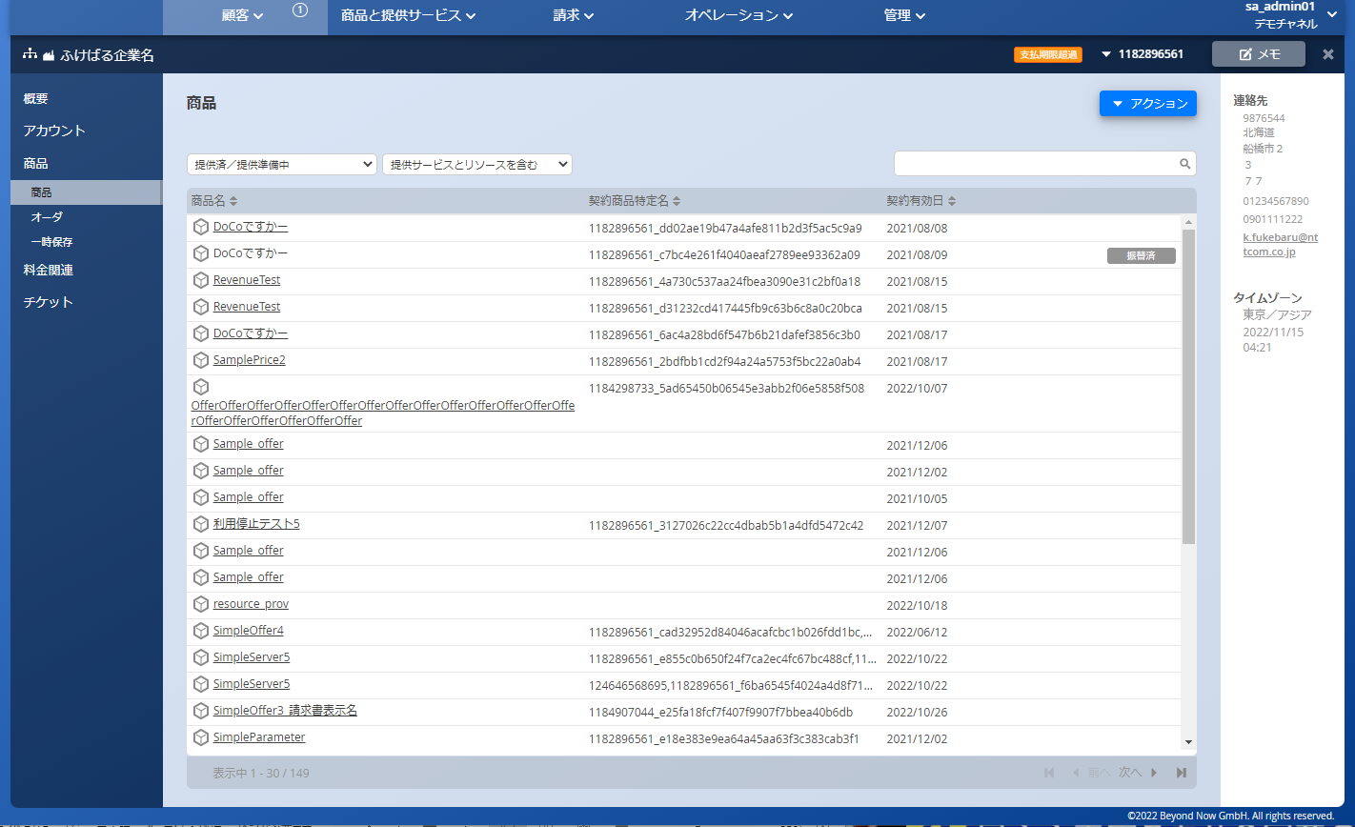
契約商品に関する翻訳変更
インスタンス（実態化）という言葉が一般的ではないため、インスタンス名から契約商品特定名へ変更しました。
インスタンス名から契約商品特定名へ変更

Slide 36
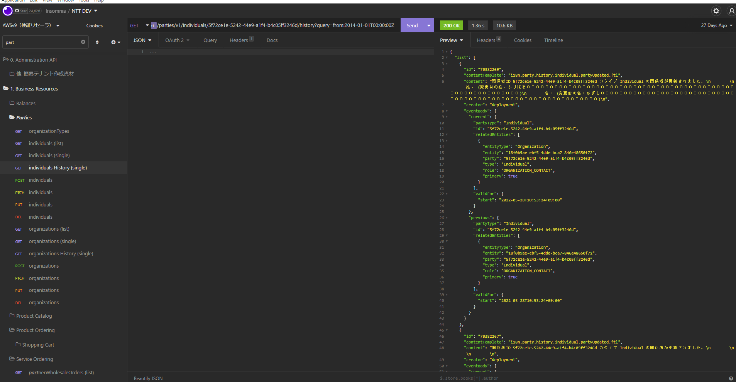
関連者履歴に関する翻訳変更
関連者の履歴（PartiesHistoryAPI）に関して日本語による情報が取得可能になりました。
PartiesHistoryに関する情報が取得可能になりました

Slide 37
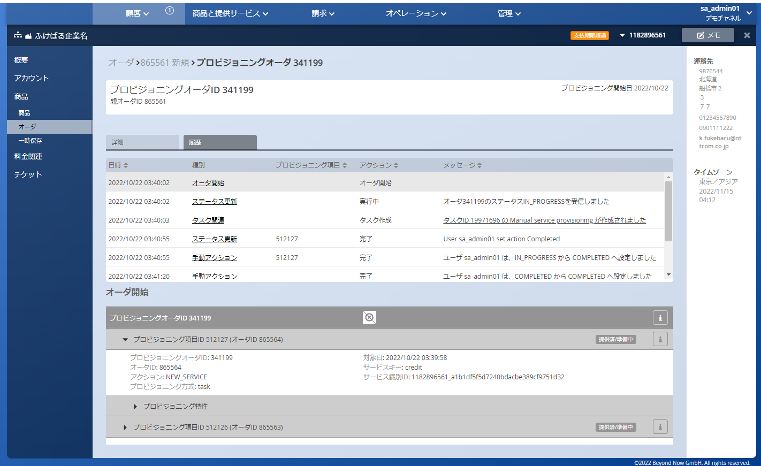
プロビ履歴に関する翻訳変更
プロビジョニング履歴の種別について記載を見直しました。
プロビジョニング履歴の種別について記載を見直しました

Slide 38
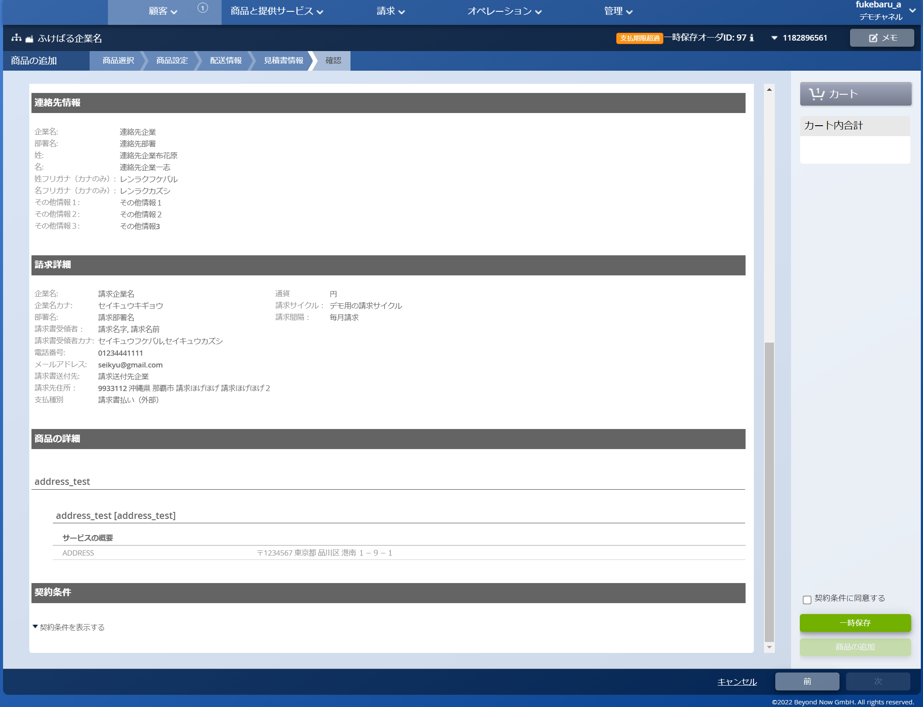
住所表示に関する翻訳変更
オーダ概要画面にて住所タイプ（ADDRESS）の表示を日本形式にて表示するように変更しました。

Slide 39
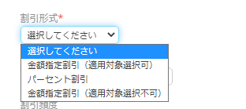
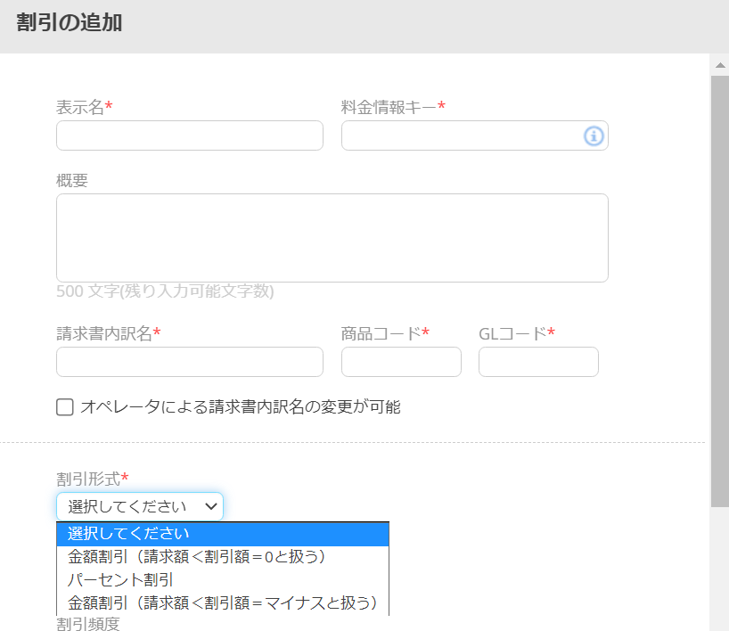
割引形式表示の翻訳変更(1/2)
商品へ割引を追加するときの割引形式について、金額割引の2種の挙動が分かりづらかったため、補足内容を変更するようにしました
【変更前】
割引形式の金額割引表示を分かりやすく変更しました（パーセント割引は変更無し）

Slide 40
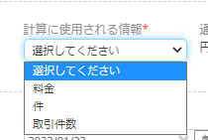
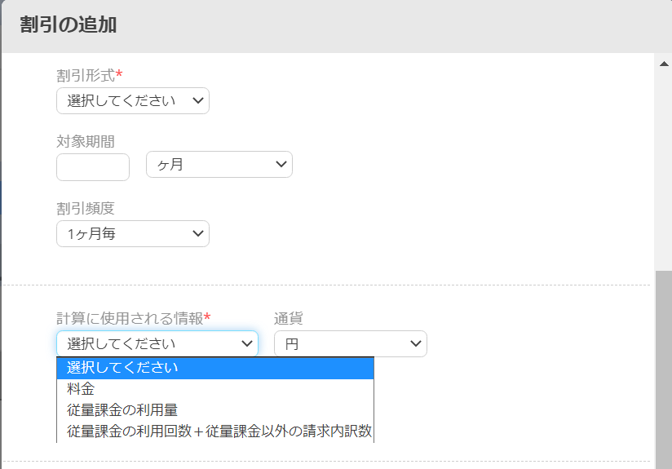
割引形式表示の翻訳変更(2/2)
商品へ割引を追加するときの計算に使用される情報について、料金以外の2種の挙動が分かりづらかったため、補足内容を変更しました。
【変更前】
階層にした割引を実現する際に、料金以外の2種の内容を変更しました

Slide 41
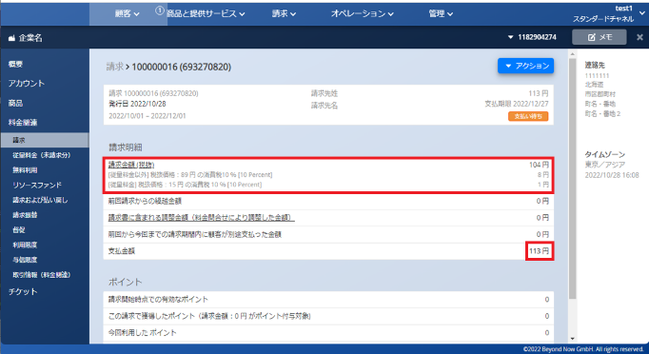
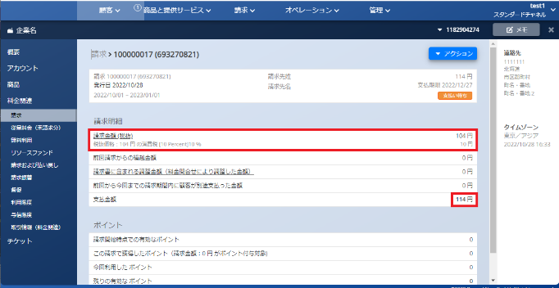
インボイス対応による料金画面の見え方
インボイス対応により、従量料金以外と従量料金の合計に対して税計算がされるようになります。
変更前
従量料金以外と従量料金で同じ税率でも
それぞれで税計算がされる
変更後
従量料金以外と従量料金の合計に対して
税計算がされる

Slide 42
他システム通知イベント設定の更新
他システム通知イベント設定の設定補助シートを更新しました。
【変更内容】
・説明内容の翻訳を修正
ポータルサイトTOPページの マニュアル・よくある質問 ＞ マニュアル ＞設定補助シート
からご確認いただけます。

Slide 43
サービス情報の更新
サービス情報の設定補助シートを更新しました。
あわせて、補足資料も更新しました。
【変更内容】
サービス特性の「入力の必須任意、特性の必須任意」項目に以下の選択肢を追加
・入力必須(特性任意(初期表示あり))
・入力必須(特性任意(初期表示なし))
ポータルサイトTOPページの マニュアル・よくある質問 ＞ マニュアル ＞設定補助シート
からご確認いただけます。

Slide 44
ユーザ・権限・チャネル情報の更新
ユーザ・権限・チャネル情報の設定補助シートを更新しました。
【変更内容】
・レポート機能を使用するための権限を追加
ポータルサイトTOPページの マニュアル・よくある質問 ＞ マニュアル ＞設定補助シート
からご確認いただけます。

Slide 45
商品登録＆サービス登録ツールの追加
商品登録＆サービス登録ツールを追加しました。
【変更内容】
・商品とサービスを登録できるツールを追加
ポータルサイトTOPページの マニュアル・よくある質問 ＞ マニュアル ＞設定補助シート
からご確認いただけます。
★本ツールを使用する場合には、CW窓口までお問い合わせください。

